Slide 1
조강현 2차 발표자료
부제

Slide 2
진척도
기본 구동 소스 구상
초음파 센서 구동확인
적외선 센서 사용법공부
기타 부속재료 확보

Slide 3
1 기본 구동 소스 구상
loop
if 중앙초음파 잡히는거리>40
x=1
if else 중앙초음파 잡히는거리<40
x=2
if else 중앙초음파 잡히는거리<15 &&오른쪽 초음파가 잡히면
x=3
if else 중앙초음파 잡히는거리<15 &&왼쪽 초음파가 잡히면
x=4
if else 중앙초음파 잡히는거리<15 &&왼쪽 초음파가 잡히면&&오른쪽 초음파가 잡히면
x=5

Slide 4
if x=1일때
양모터속력 100%
if 오른쪽 적외선센서가 닿는다면
왼쪽 0.2초 턴
if else 왼쪽 적외선센서가 닿는다면
오른쪽 0.2초 턴
if x=2 일때
양모터 속력 70%
if x=3 일때
양모터 속력 50%
왼쪽으로 턴
if x=4 일때
양모터 속력 50%
오른쪽으로 턴
if x=5 일때 (추가 방법 구상중)
양 모터 정지

Slide 5
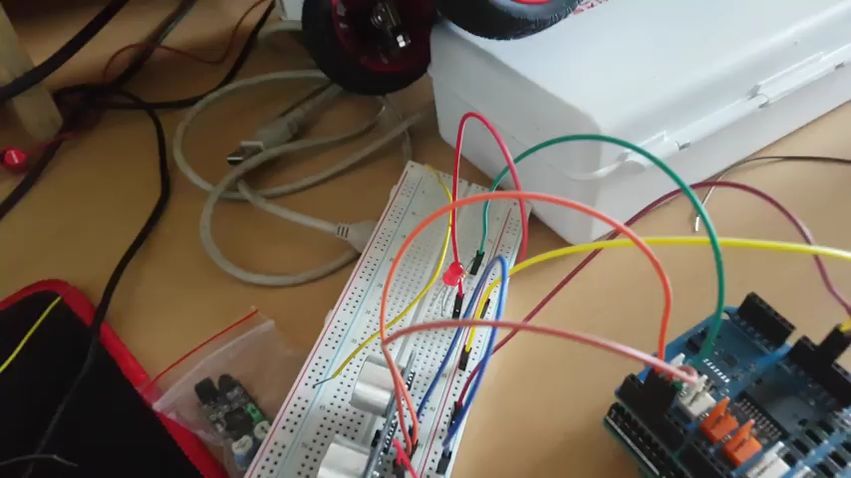
2 초음파 센서 구동
#define TRIG_PIN 2
#define ECHO_PIN 3
#define LED_PIN 4
void setup() {
pinMode(TRIG_PIN, OUTPUT);
pinMode(ECHO_PIN, INPUT);
pinMode(LED_PIN, OUTPUT);}
void loop() {
int distance = 0;
digitalWrite(TRIG_PIN, HIGH);
delayMicroseconds(10);
digitalWrite(TRIG_PIN, LOW);
distance = pulseIn(ECHO_PIN, HIGH)/58.2;
if (distance <= 10) {
digitalWrite(LED_PIN, HIGH);
} else {
digitalWrite(LED_PIN, LOW);
}
}

Slide 6
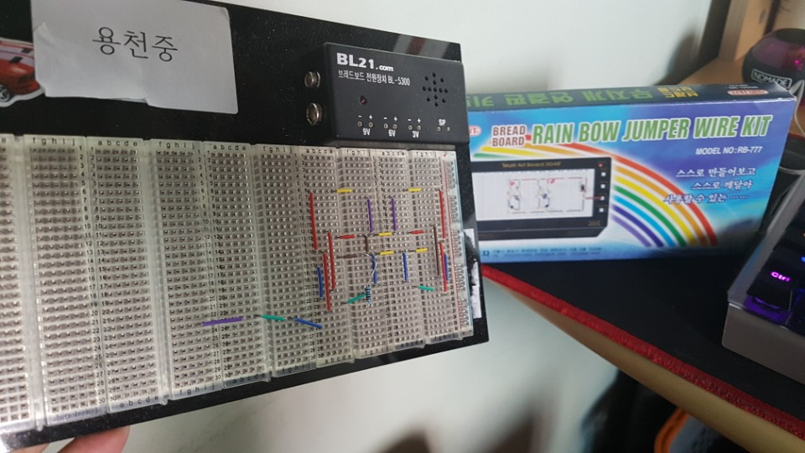
4. 기타부속재료 확보

